Slide 1
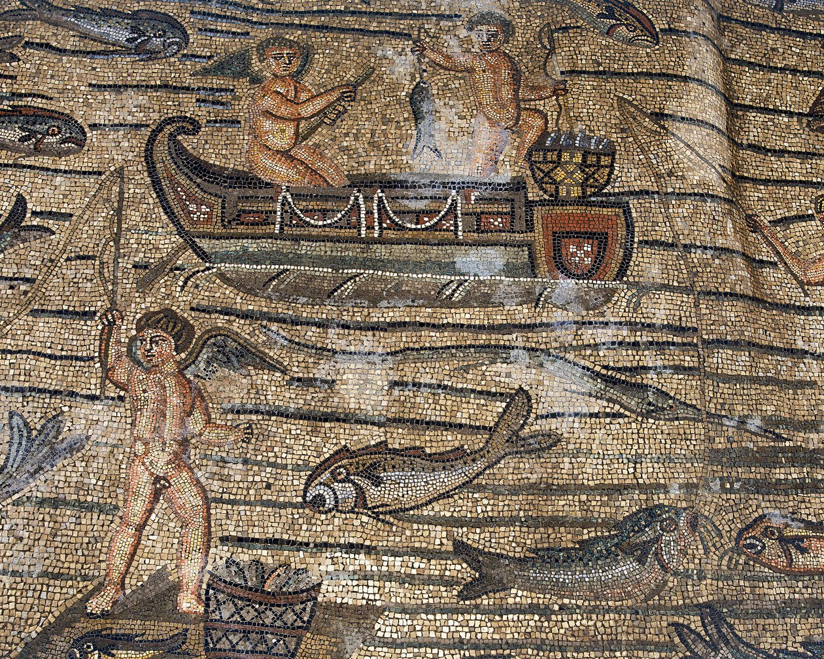
Pogányság és kereszténység.
Az új hit terjedése a birodalom szívének arisztokráciájában
Készítette: Dévényi-Takács Ádám
Mozaikrészlet Aquileia (Udine) ókeresztény bazilikájából
Notes:
Előadásomban a kereszténység itáliai terjedését szeretném megvizsgálni, mind ezt az arisztokrata felsőbb rétegen keresztül.
Itáliában – mint bárhol máshol a birodalomban – a kereszténység elterjedése nem egy csettintésre zajlott. Sokszor tévesen gondolkozhat úgy a ma átlag embere erről a témáról, hogy a keresztényüldözések után jött Nagy Konstantin, aki a niceai zsinatot elnökölve (325) a kereszténységet felszabadította, majd elterjesztette, utána már ez lett a bevett vallás a birodalomban, de ez korán sem ment ilyen egyszerűen.
A kereszténység terjedésében kiemelten fontos szerep jutott a felső rétegnek; ha ez nem valósult volna meg, ki tudja, hol tartana most a kereszténység. Ők adták a biztos alapot, és bár voltak előttük is keresztények a birodalomban (leginkább a keleti részen), az ő megtérésükkel vált Itália, a birodalom szíve, majd innen tovább terjedve a birodalom nagyja kereszténnyé. A stabil, vezető réteg kereszténnyé válása szükséges volt, fentről lefelé terjedt az új monoteista hit.
Későbbiekben kiemelten foglalkozok – az alapul vett tanulmány példáját követve – három város elit rétegének új valláshoz való adaptációjával, végül megtérésével: Róma szenátusi arisztokráciájával, Aquilea provinciális városi elittel és a birodalmi bürokratikus elittel Milánóban. A 4-5 században adoptálta mindhárom város elitje az új vallást, de más utakat jártak be.
Az ábrahámi vallás terjedése után/folyamán sajátos jelenségeket figyelhetünk meg az Appennini-félszigeten; mint például a pogányság és a kereszténység összefonódását, egyfajta szinkretizmust (ami egyébként még egy napjainkban is létező dolog). Ezeket is meg fogom vizsgálni a többi sajátos itáliai fenoménnel egyetemben.
Michelee Renee Salzman

Slide 2
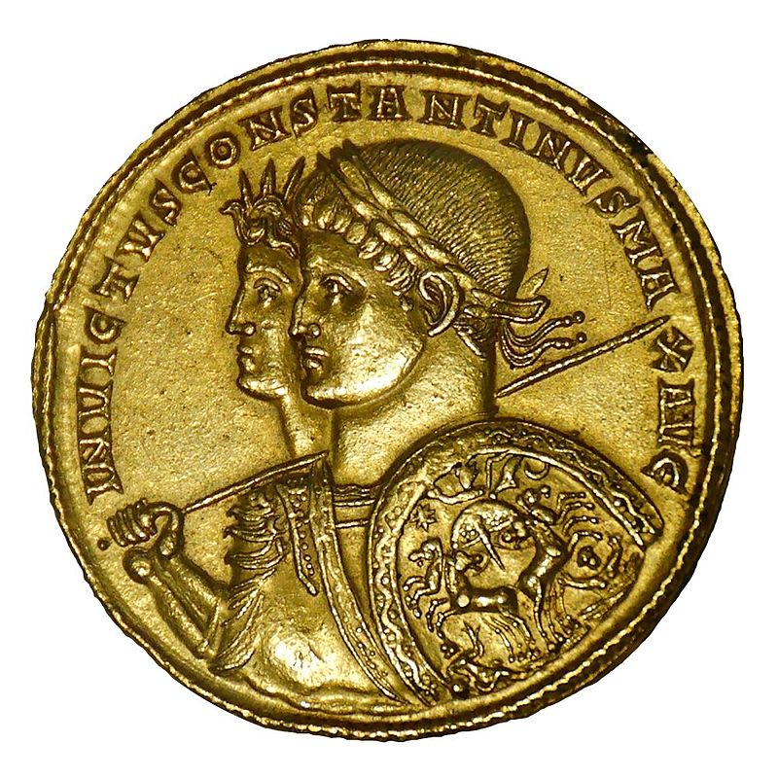
Kereszténység terjedése Itáliában, Alapok
Első keresztények Itáliában, terjedés az első pár évszázadban
Constantinus és ami utána jön
Az elit megtérése, változatos módok:
  Róma: clarissimi
    Legellenállóbb, utoljára marad
    Miért? Hagyományok, mélyre nyúló kulturális politeizmus
  Aquileia:
    Már 4. század elejétől nyitottabbak
    Miért? Hatások: görögnyelvű keletiek, betelepülő zsidók, néhány neves szenátori csald
  Milánó:
    Legkönnyebb kereszténységterjedés
    Miért? Regnáló keresztény birodalmi udvar, Nicea és konfliktusok, Szent Ambrus
Notes:
312-es Milvius-hídi Constantinus látomás előtt a birodalom
Első keresztények Itáliában, terjedés
Először különböző katonák, kereskedők hozták be a birodalomba – városok jelentősége
Volt már kereszténység, de a 312-es Milvius-hídi csata előtt 10 százaléka se voltak a birodalom népességének, és ennek a 10 százaléknak a nagy része is a birodalom keleti felén élt
Egy 5-7,5 millió keresztényről beszélhetünk a 300-as évek elején, a közösség 3,42 százalékkal növekedhetett az évek során – ez a 60 milliós lakosságszámra viszonyított érték
Elsősorban városokba ért el az új hit, a vidéki területeken nehezebben hódított
312 előtt nem volt publikus gyülekezőhelye a városokban a kereszténységnek, nem is volt biztos alap – kivételt jelent e tekintetben Róma, mivel volt püspöke, és magát tekinthette Szent Péter egyházának utódjául – pont ezért lesz érdekes látva a későbbieket az, hogy mégis milyen nehéz volt a szenátori réteg megtérése Rómában
A felső rétegnek nem volt adott így az alap
Constantinus és változások
Constantinus hatására kezdett el terjedni jobban a birodalomban a krisztusi tanítás, a felsőbb rétegek is nyitnak effelé
Lehetővé tette a kereszténység gyakorlását, segített annak intézményesítésében, maga megtérésével is példát mutatott
350-re már a társadalom 56,5 %-a keresztény!!!
300 --- 6,299,832 10.5
350 --- 33,882,008 56.5
Ugyanakkor még másfél évszázad kell, hogy a felső réteg, a szenátusi rend mind az Egyház tagjaivá váljanak
Miért volt ez nehezebb?
Szokásokhoz ragaszkodó, régimódi réteg
Szeparaltság, erős öntudat
Az elit megtérése, változatos módok:
Róma: clarissimi – legalacsonyabb szenátusi rang, örökletes, fiú és lány is
legellenállób a a 3 városi elit közül monoteizmussal szemben: ennek oka a hagyományok és a források mélyre ágyazottsága volt a város szintű politeizmusba.
ők voltak az egyik utolsó átkonvertált itáliai felsőréteg. Ez is egy érdekes, hagyományos római értékeket magába foglaló kereszténység lett – Damasus pápa római mártírok sírjára Vergilius verset írt, ez is mutatja ezt
Aquileia:
Már 4. század elejétől nyitottabbak
Miért? Hatások: görögnyelvű keletiek, betelepülő zsidók, néhány neves szenátori család
Milánó:
Legkönnyebb kereszténységterjedés
A 4. sz. végére szinte nincs is nyoma pogányságnak
Miért? A keresztény birodalmi udvar jelentős befolyása, Niceát támogató és ellenző csoportok vitájában résztvétel (pást nem tudtak volna tenni), Szent Ambrus pedig kihasználja a helyzetet, hogy vita van, minél több arisztokratát próbál Istenhez vezetni
Közös kiemelkedő szerep: mecénásság
Közös kiemelkedő szerep: városok és vidékek patronálása. A magas státuszú rómaiaknak kötelessége/szerepe volt a birodalom segítése, szerepek, tisztek betöltése, így köztiszteletnek örvendtek. Így egy-egy család, egymás tagjaitól örökölve vitt tovább papi szolgálatot is egy-egy kultusznál, pártfogásba vették ezeket.
Miután Konstantin bejelentette a kereszténység támogatását, probléma: hatalmas prsztízsvesztés a nagyhatalmú püspökökkel szemben, főleg Milánóban és Rómában jelentős. A reakciók alakították ki a mai kereszténységet

Slide 3
Az elit megtérése
Közös kiemelkedő szerep: patrónusság
Megtérés: fokozatos változási folyamat
  1. lépés: pogány arisztokrácia idővel – természetes módon – elfordul a rég pogány intézményeitől
  Párhuzamosan biztosítják a császárok és püspökök őket, hogy a vallásváltás a társadalmi megbecsülésüket nem mossa alá, sem azokat az intézményeket, melyeken ez nyugodott
    Kereszténység, mint státuszgondokra való alkalmazás – pl.: jótékonyság: felső osztálybeli patronálás elképzelésével hozzák összhangba
    Láthatóan az új hit üzenetének olyan formázása, lényegek kiemelése, hogy azok választ tudjanak adni a jelentkező problémákra
    Végül: arisztokrácia kereszténnyé lesz, a kereszténység arisztokratizálódik – kölcsönhatás
Notes:
Közös kiemelkedő szerep: patrónusság
Közös kiemelkedő szerep: városok és vidékek patronálása. A magas státuszú rómaiaknak kötelessége/szerepe volt a birodalom segítése, szerepek, tisztek betöltése, így köztiszteletnek örvendtek. Így egy-egy család, egymás tagjaitól örökölve vitt tovább papi szolgálatot is egy-egy kultusznál, pártfogásba vették ezeket.
Miután Konstantin bejelentette a kereszténység támogatását, probléma: hatalmas prsztízsvesztés a nagyhatalmú püspökökkel szemben, főleg Milánóban és Rómában jelentős. A reakciók alakították ki a mai kereszténységet
Megtérés: fokozatos változási folyamat
A császárok és püspökök ösztönzik a megtérést: ezt az elit sajátos intézményei, annak változásai, megváltozott eszméi és viselkedése tükrözi

Slide 4
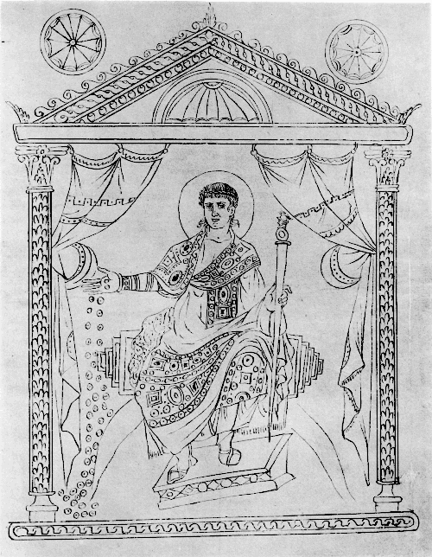
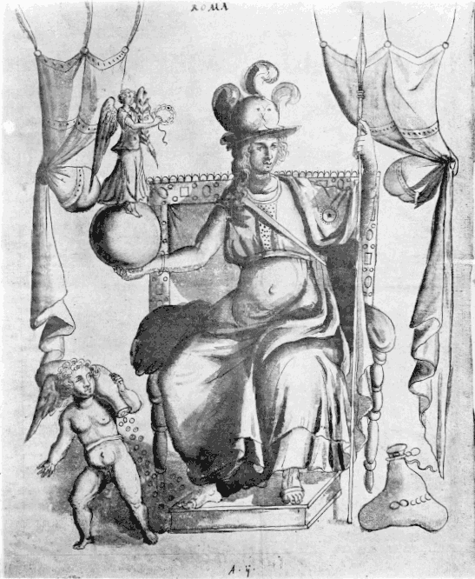

Róma és küzdelmek
Sokáig őrzi a pogány hagyományokat
  Politeista hagyományok, kultuszok
  Identitás, státusz
  Anyagi és szociális források adottak az ellenálláshoz
354-es kronográf és egyéb szinkretizmus
4. század második fele – erősödő politikai és társadalmi nyomás
  438: Codex Theodosianus – 341: II. Constantinus tiltása
  Keresztény elit kiemelése
  Hatás a római elitre – megtérés
  382: Konfliktus
394: Theodosius: erős hatás, törvények
Notes:
Nagy Konstantin kiáll a kereszténység mellett: nem nagyon hatja ez meg a római szenátori arisztokráciát
Politeista hagyományok
Erős politeista hagyományok: Expositio totius mundi et gentium a 4. század közepéről: a rómaiak elkötelezettek az istenek mellett, mindegyik felett Juppiter és Sol mellett
A pogány papságok büszkén működtek a negyedik században más közirodák mellett
Kultuszoknak a városi tradíciók erős táptalajul szolgáltak:
játékok, fesztiválok, építkezések → jók a közkultusznak, jók az államnak
384-ben Symmachus pogány szenátor kéri a keresztény császárokat, hogy folytassák a közkultusz támogatását, mert már sok ideje az állam érdekét szolgálják
Identitás, státusz:
Az elit családoknak erős kapcsolatai voltak a pogány kultuszokhoz: mind patronálás, mind esetleg papi tisztség
Apa támogatta mondjuk a Mithras kultuszt, utána a fia is büszke rá, hogy ő is építtetett neki szentélyt
Presztízskérdés némely családoknál, hogy egy tagjuk a Sol papságban benne legyen
Nemzedékekről nemzedékekre öröklődhettek ezek a kapcsolatok, és Itália egészén jelen voltak, bár Rómából indultak ki
Anyagi és szociális források adottak az ellenálláshoz
Szenátus messze volt a milánói udvartól → autonómiának kedvez, viszonylag független közigazgatás a birodalomtól
Ha nem is főváros már, mezőgazdasági és gazdasági központ a város →saját magát bőven el tudja látni
A negyedik század császárai általában meghagyták a szenátust és Rómát, hadd legyenek el maguknak
Szenátusi arisztokrácia (NEM EGYENLŐ A SZENÁTUSSAL)
Plebs féken tartása
Nincs hozzáférésük a hadsereghez → nem látták őket a birodalomra veszélyesnek
354-es kronográf
Valentinus gazdag római polgár rendeli meg Furius Dionysius Filocalus festőtől
Kiemelten jó példa a 4. századi Róma jelenségeinek megismerésére: a gazdag római által elkészített luxus naptárban egyszerre kapnak helyet a pogány ünnepek (illusztrációval), az csillagjegyek és városok illusztrációi, és a keresztény szentek és vértanúk vallomásai, történetei.
A kereszténységnek volt múltja Rómában bőven, de a társadalom részévé vált, beolvadt abba
Erre tárgyi bizonyítékaink is vannak, keresztény temetkezéseknél megfigyelhető pogány ikonográfia a (S. Costanza és Via Latina)
4. század második fele – erősödő politikai és társadalmi nyomás
Konstantintól keudve törvényekkel, nyilatkozatokkal építkezésekkel a kereszténység támogatása
Törvénykezésben pogány praktikák tiltása – állatáldozat fontos ilyen
II. Constantin tiltása a legrégebbi, ez a Codex Theodosianusban maradt ránk
Keresztény elit kiemelése:
hivatalok, birodalmi kitüntetések
Püspökök a városok egyik legnagyobb tekintélyévé lettek
Adómentesség, közszolgálat alól mentesség, templomban rabszolgák felszabadítása, keresztények és nem keresztények közti ügyekben ítélethozás
Konstantin kezdte el, a többi császár folytatta, állami hivatalhoz hasonlóság, méltóság, gazdagság
Hatás a római elitre: 383-ban Symmachus szenátor panaszkodik férfiakra, akik ambíciók miatt maradnak távol pogány oltároktól
Látható a szemléletváltás, az előkelő családoknál is szépen kimutatható: Turcii római arisztokrata család, akiknek ősei 300-ig visszavezethető pogányok voltak, consul, prefectus, majd a 4. sz., második felében páran már keresztények lettek, Turcius Apronianus pogyány Avita keresztény nőhöz házasodva 400-ban áttért.
Bár még folytak pogány ünnepek, kultuszok, de megfigyelhető a változás.
Fizikai konfliktus(ok):
382:
Gratianus szakít az addigi pogány kultuszokkal toleráns Birodalom-politikával: a pogány kultuszok fenntartására biztosított bevételeket elkobozta, a pogány papságoknak és Vestáknak kultuszuk fenntartására és szertartásaikra szánt pénzeket a kincstárba irányította, a pogány vallási képviselők köztehetviselés alóli mentességét megszüntette
Elrendelte a Győzelem istennőjének oltárának az eltávolítását a római szenátus házából
383: kisöccse, a 13 éves II. Valentinianus lesz levetése után a császár → gyengeségében a római arisztokraták lehetőséget láttak a régi vallás melletti nyílt kiállásra
Symmacchus, Róma város prefektusa 384 júliusában a szenátus nevében nyílt levelet küld a császárnak, hogy térjenek vissza a régi birodalmi pogány-toleranciához, és adják vissza a Győzelem Oltárát → Ambrus, Milánó püspöke hall róla, írt egy ezt ellenző levelet, végül a milánói császár visszautasítja – Ambrus befolyása
394: Theodosius: erős törvények és hatásai:
A kereszténység terjedését komolyan vette, végül államvallássá tette
Ennek hatására a 4. sz. utolsó évtizedében következett be Róma szenátori elitjének nagyszámú megtérése
Zószimosz és Prudentius történetírók szerint Frigid-folyónál aratott győzelme után a császár személyesen ment meggyőzni Róma arisztokráciáját, hogy vessék el régi téves nézeteiket → elvileg megtérnek önként – vitatható modern történészek szerint a látogatás és annak dátuma, de az biztos, hogy az ötödik század első negyedévszázadában már Krisztus-követő szentátori domináns rétegről beszélünk
Egy évszázadnyi térítés záródik le

Slide 5
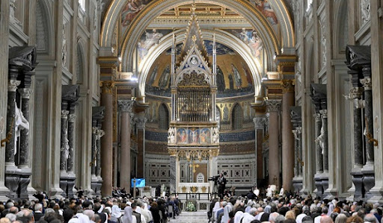
a keresztény Római elit kezdetei
Építkezések: bazilikák, martyriumok
Hagyományos mecénás szerep keresztény kontextusban
Jótékonyság, adakozás
Klérus
Notes:
Építkezések: bazilikák, martyriumok (keresztény mártír nyughelyére épített templom):
Constantinus után keletkezhetnek az elsők, már az ő nevéhez kötődik a lateráni bazilika
Szerte megemlékezésből, főbb útvonalak mentén, ahol régebben még aisztokrata kripták álltak, ezek váltják őket
Státusz erősítő, mutató ez a ok építkezés, díszes templomok
A státusztudatos elit számára ez vonzó volt
Császári példára és püspöki felhívásra mecénási szerep, adakozás, anyagi támogatás a templomokra
Keresztelőkutak, épületek, templomok, bailkák, művészi rész stb-. Segítségek
Egyfajta egymás közti versengés, notorianusság mutatása
Jótékonyság, adakozás
Pamacchius szenátor Szent Péter templomában szegényeknek lakomát rendez, hogy elismerése legyen a Mennyben
Püspökök ezen cselekedetek jutalmát kifejezetten hangsúlyozzák
Prédikációk!
Melania az Ifjabb rengeteg pénzt, vagyont, szigeteket ad az egyháznak
Bár hangsúlyozza az egyház, hogy ez nem pogány mecénásság, mert más a lelkület, sokan ennek továbbélését látták
Klérus:
Sokáig, az ötödik századik nem volt járható út a papi hivatásból való megélés (keresztény)
Utána az lett, a negyedik században nem volt még arisztokrata pápa
Első pápaválasztás: 496: Anasztásziusz
Symacchai család, arisztokrata

Slide 6
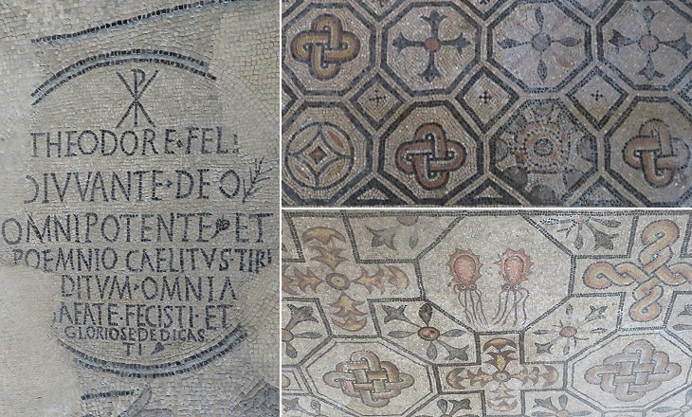
Aquileia
Nyitottabb a kereszténységre
  Kereskedőváros, keleti, görög nyelvű, zsidó bevándorlókkal – 10-20%
  Régóta van kereszténység – Márk evangélistától eredeztetik
    3-4. sz. keresztények jelentős része bevándorló családból
313. Milánói ediktum – bazilikák, az itáliai kereszténység terjedésének első központja
Keresztény mecénásság
  Régészeti források – 3 fő bazilika
    Püspöki/Theodori komplexum
    Basilica del fonto Tullio
    Basiliica del Monastero
  Megfigyelések
Aquileia elitje – szenátori kapcsolatok
  5-6. sz. anyagiasodása
Notes:
Jelentős város – Ausonius szerint (Ordo urbium 388) a 4. legnagyobb Itáliában, 9. a birodalomban – Falait és kikötőit emeli ki
Mai Venetia régió területén található város
Kereskedési pont az Alpok és Mediterrán közt – mind Róma, mind a birodalom keleti része rajta keresztül kereskedik
- Nyitottabb a kereszténységre
Kereskedőváros, keleti, görög nyelvű, zsidó bevándorlókkal – 10-20%
A népek keveredése miatt egyébként sok misztériumvallás kap helyet a városban a 3-4. században
- Régóta van kereszténység – Márk evangélistától eredeztetik
- 3-4. sz. keresztények jelentős része bevándorló családból
313: milánói ediktum
Nyilvános gyülekezőhelyek, bazilikák építése innentől, eddig a püspök és a közösség nem merte
Nőtt a város befolyása, első központ
320as évek: már tudunk gazdag keresztny világiakról, akik mecénásként működtek és valószínűleg a városi elit tagjai voltak, nem szenátorok.
Keresztény mecénásság
Régészeti források – 3 fő bazilika
A 3 mozaikpadlózat a 4-5. századból explicit feljegyzéseket tartalmaz a helyi mecénásokról és projektekről
Püspöki/Theodosiusi komplexum
Legrégebbi a 3 közül
313/319 körül, rögtön Konstantin megtérése után keletkezhetett
Theodor: 312-323 püspök
Theodor, a felix, mint egy terminus post
,,Isten és nyája segítségével” tette lehetővé a mozaikot
14 adományozó neve szerepel ott arcképekkel – a mozaikokból vagyonfelbecslésre is képesek vagyunk
Januarius adakozó laikus
Basilica del fonto Tullio
Temetkezési emlékmű része:
2 km délre a város történelmi magjától
4. sz. második fele, 5. sz.
12 donor neve maradt fent
3 biztosan szír vagy görög név szerény befektetéssel – valószínű, hogy friss, keleti bevándorlók – benne voltak a helyi keresztény közegben
Tehetős helyi laikusok is voltak
Basilica de Monastero
2 része a mozaiknak: 5. sz. eleji, egy második feléből
39 donor
Extrémgazdag aisztokraták: Victor és Theobeses (két családfő), egy gazdag pár
A mozaikokból ítélve az 5. századra a helyi felsőrétegben már mélyen meghonosodot a kereszténység
Rómához meg Milánóhoz képest érdekesség, hogy NINCS vagyonos mecénáns nő, és az adományok családonként jöttek
Gazdagabbak a rómaiak és a milánóiak
Nem volt Aquileiának olyan szintű hagyománya, autonomitása, mint Rómának – közelebb is volt az udvarhoz
Sőt, igazából a nemesek a szenátori réteg patronálására szorult szintén – ők a környéken befolyásos kereszténye
Anicii (Rómában is említett) jelentős támogatást nyűjtott → megtiszteltetés: Anicia Ulfina itt temettetik el az 5. sz.-ban
Parecorius Apollinaris: Apostolok Bazilikája (Venetia kormányzója)
Petronii: hivatalviselők és mecénások
Eusebii család (gyereksírt találtak)
Valószínű, hogy a földbirtokos, tulajdonos szabta meg a föld hitét, már csak példájával elöljárva is.
5-6. sz.: clarissimi rangú szenátorok a kereszténység patrónusaként léptek fel egyértelműen a területen – ezelőtt csak a nemeseket segítették
SS. Felix és Fortunatus templomok egy szenátori clarissimus által, kinek neve Félix volt, segítette Torius és Immola szenátornők, mozaik is készült ekkoriban
Változásokat mutat ez a sok clarissimi beavatkozás a helyi elit és kereszténység szempontjából
Keresztény presztízs nő (több clarissimi), helyi arisztokráciából is emelkedik ki clarissimi → magasabb rangú tagok
A papság is ekkor már a felsőbb rétegből kerül elő, ők is nagy adományokat tettek
Ekkor már ennek a városnak is az elitjét a szenátori elit vezette
Chromatius püspök 4. sz. végén a rómaiakra is jellemző módon s jótékonyságra szólította fel a nemeseket
-

Slide 7
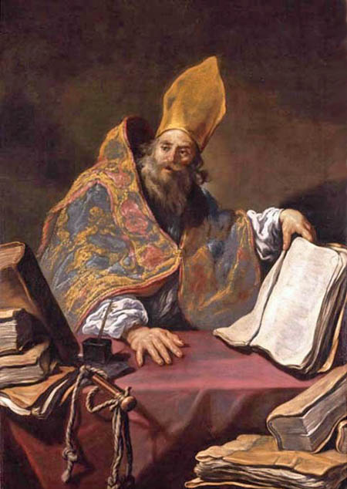
Milánó
Maximianus teszi meg a tetrarchia fővárosává (293-305): sok mindent befolyásol
Erős kereszténység – császári jelenlét
Eredet megmondása nehéz – 4. század előtt kevés forrás a keresztényekről
4. század második fele: jelentős, de megosztott kereszténység
  2 párt: ortodox és arianus álláspont – II. Konstantin és mások
  374 utcai harcok – Ambrus lesz a püspök
  386: konfrontáció, püspök szava császár törvénye helyett?
Mecénásság
Notes:
Maximianus teszi meg a tetrarchia fővárosává (293-305): nagyon sok mindent befolyásol
Érthető választás, Gallia felé út, Alpok, kereskedőút, Rajna folyó és áttörések megakadályozása, kommunikáció kelet és nyugat között
Befolyásszerzés egyre nagyobb, egyre több lehetőséf a városnak
4. sz. előtt 30-50k, ebből ekkorra a 4. századra 130-150k
Számtalan elegáns villa, Ligúria kormányzósága, Itália praetorianus prefectusának székhelye, Itália vicariusa
→ kiemelten elit elitréteg
Erős kereszténység – császári jelenlét
Aki szeretett volna felfele jutni, udvaronc volt, hivatalnok, akkor fontos volt a kereszténység; istentiszteletben részt venni a császárral provinciálisként, ha szerencsés az ember, megkönnyítete a dolgokat
Eredet megmondása nehéz – 4. század előtt kevés forrás a keresztényekről
Pál diakónus szerint Anatolius, Péter apostol követe alapította – történelmi hitelességet nélkülöz
4. század második fele: jelentős kereszténység:
olyannyira, hogy két egymással versengő frakciót is képesek voltak támogatni
A császári udvar nehezítette az egység kialakulását a helyi kereszténységen belül: emiatt lehetséges, hogy a keresztény vitáknak Milánó adott gyakran helyszínt
segített a felső réteg megtérésében, mivel oda elkötelezett, hívő, erős vezetők kellettek
egyik legjelentősebb: a késő 4. században élő Szent Ambrus
2 párt: ortodox álláspont: Atya és Fiú konszubsztancialitása – nícei zsinat meghatározása – alexandriai Athanasius támogatja
ellenzők: Jézus csak az Atyához HASONLÓ – ariánus álláspont
Folyamat:osan vita, és versengés – már Konstantinnál is és később is gyakran kérik az uralkodó beavatkozását, aki sokszor meg is adja
II. Konstantin: 353-ban hatalomra lép, az anti-niceaiakat támogatja, Auxentiust nevezi püspöknek
I. Valentinianus toleráns udvarából elég támogatást kapott, hogy 374-ig haláláig hivatalban maradhasson
harcok az utcán, Aemilia kormányzóját, egy arisztokratát küldenek ki, hogy tegyen rendet, végül ő lesz a közös jelölt
megkeresztelkedik, 374. december 8.: püspök lesz Ambrus
fiatal Gratianuson nagy hatás, ő először toleráns, Ambrus szavára változik
386: konfrontáció
II. Valentinianus 386-ban kiadott egy toleráns törvényt, nyilvánosan vallásgyakorolhattak az ariánusok
körülvették a milánói bazilikát a birodalmi katonák → tovább misézik Ambrus, egész éjszaka himnuszoznak követőivel, végül a császár és ariánius anyja visszahátrál
Ambrus sikere: ortodoxok maga mögé állítása, befolyásos hívek, később Szent Ágoston felkarolása is, meg más gazdag befolyásos férfiak
Mecénásság:
Már 350-es évek Basilica Nova Ambrus előtt
Basilica Ambrosiana, Basilica Apostolorum, Basilica Virginiu- utóbbit 397-ben bekövetkezett Ambrus halála előtt tervezték
mindhárom a három főút mellett – betévedőnek menedék, plusz impozáns
Ambrus családja finanszírozta ezeknek a nagy részét, de voltak még mecénások
Nők is mecénások Aquileiával ellentétben
Gazdag keresztény réteg, tud adakozni
Ambrus: az eddigi adakozási szokásokat folytassák, csak keresztény kontextusban

Slide 8
Felhasznált Irodalom
Fő: Michelee Renee Salzman: Christianity and Paganism, III: Italy. In: Augustine Casiday & Frederick W. Norris (szerk.): The Cambridge History of Christianity, Volume 2: Constantine to c. 600. Cambridge University Press, 2008. 210-230
Michele Renee Salzman: The Making of a Christian Aristocracy: Social and Religious Change in the Western Roman Empire. Harvard University Press, 2002.
Rodney Stark: The Rise of Christianity. A Sociologist Reconsiders History. Princeton University Press, Princeton, 1996.
Richard Krautheimer: Three Christian Capitals Topography and Politics. University of California Press, 1983.

